Slide 1
非机动车违法治理
系统架构流程图

Slide 2
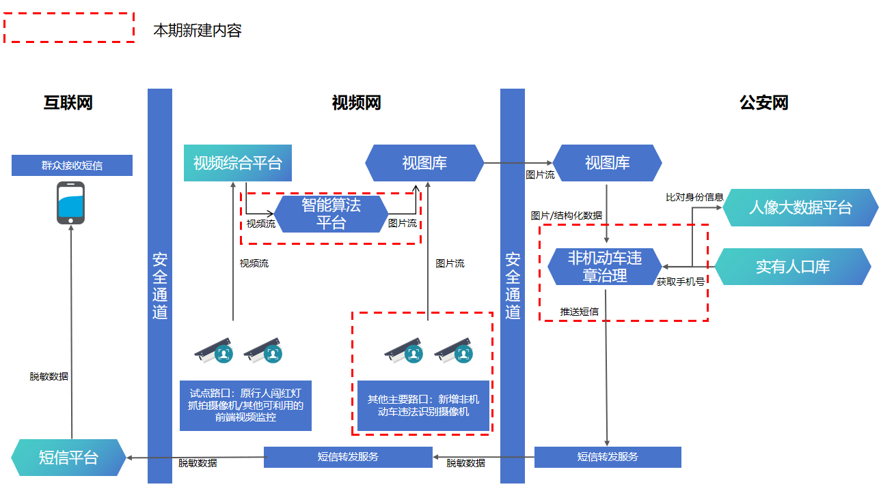
1
总体架构图
Notes:
说明：红色字体为本次建设内容，其中网络拓扑的故障功能、资源监测的指标管理体系为后续拓展内容；其余为规划建设内容。

Slide 3
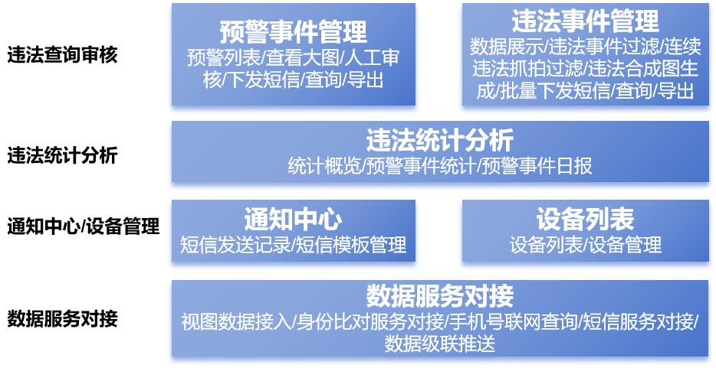
2
功能架构图

Slide 4




3
系统架构图
统一门户
应用支撑
...
应用平台集成
应用层
...
非机动车违法治理
设备信息
预警信息
违法信息
nginx代理
业务应用服务
支撑层
预警违法服务
人员设备服务
接口对接服务
RUP基础服务
能力层
Nacos
Oauth
Sys
Gateway
Kafka
Ubuntu 20.04
ElasticSearch
通用组件
RUP通用组件
设施层
RocketMQ
Redis
PostgreSQL
非机动车违法治理
Notes:
IT监测定位：作为独立服务，提供采集监测能力、提供采集和预警数据来源。

Slide 5
4
服务架构图
非机动车违法治理
预警违法服务
统计分析服务
对接业务
图例
预警事件管理
违法事件管理
统计概览管理
统计报表管理
视图库服务
本期建设
...
...
...
...
数据接入
身份比对
后期建设
关注人员服务
设备管理服务
订阅分发
拓展建设
人员类型管理
关注人员管理
设备信息管理
设备调度管理
人员手机号
...
设备节点管理
...
区局平台服务
对接业务
人像云平台人脸比对
短信通知服务
接口对接服务
统一门户用户认证
短信发送记录
短信模版管理
预警事件对接
实有人口对接
...
发送规则管理
...
短信平台对接
统一门户对接
市局平台服务
RUP基础服务
实有人口库服务
nacos服务
认证服务
系统管理服务
网关服务
...

Slide 6
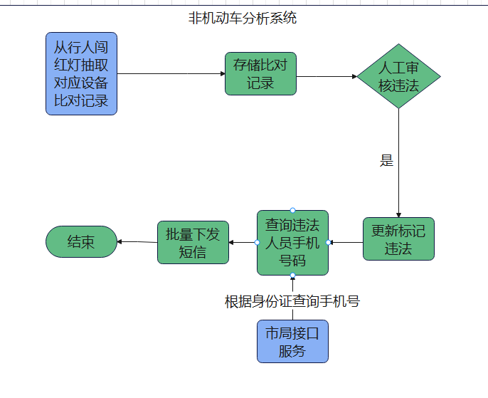
5
业务流程图-V1.0

Slide 7
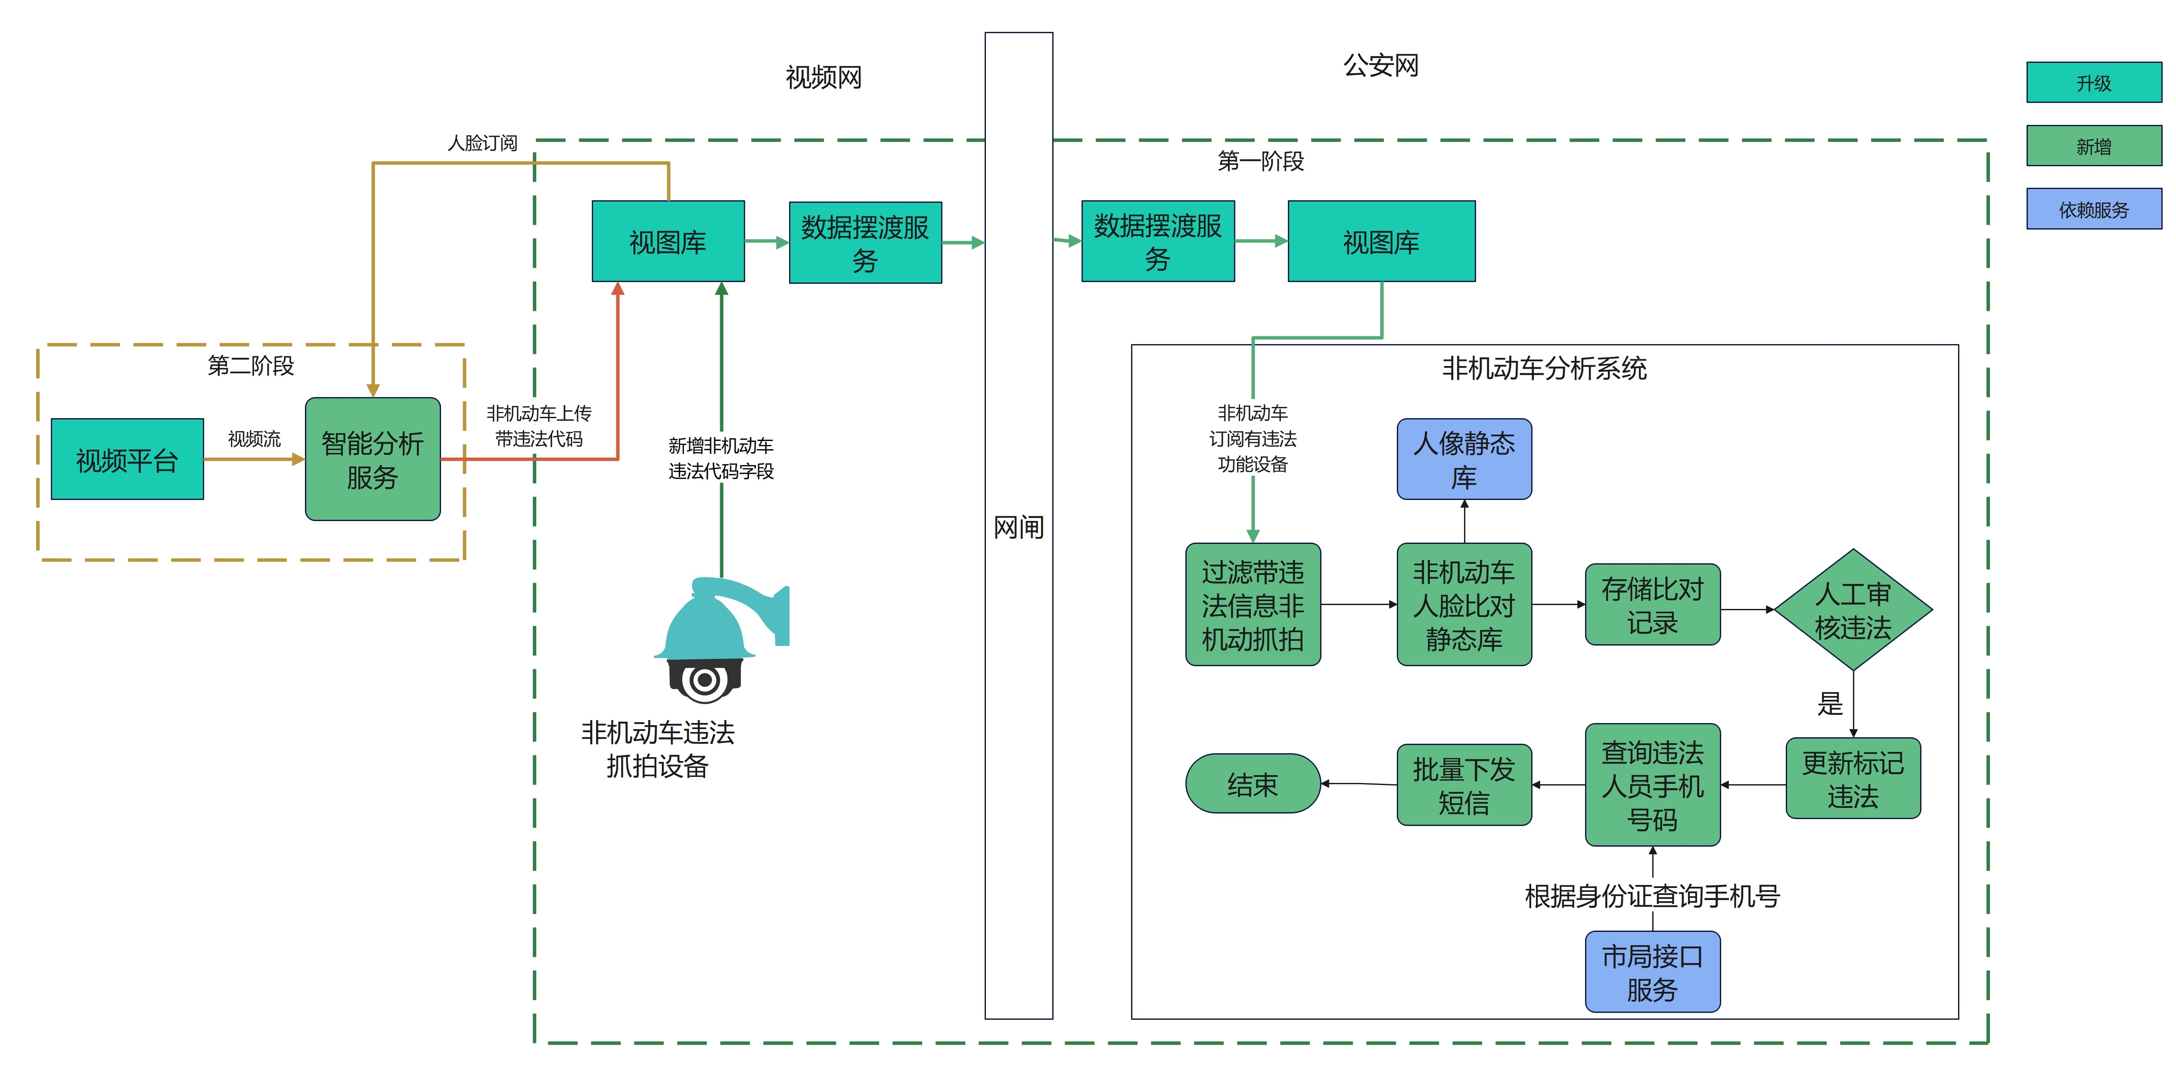
5
业务流程图-V2.0

Slide 8
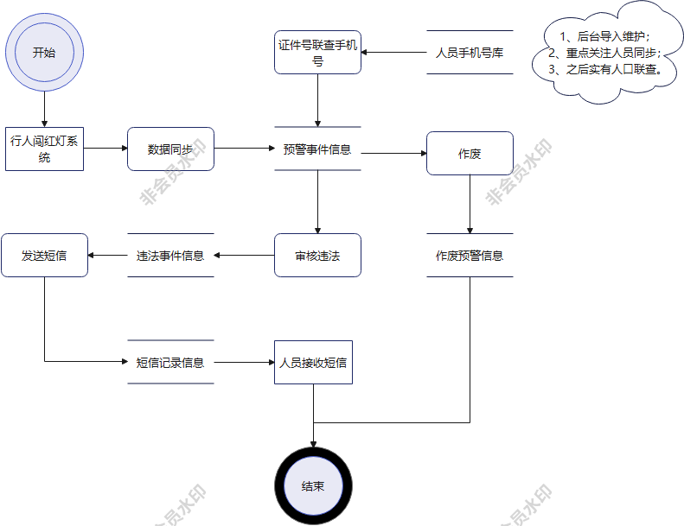
6
数据流程图-V1.0
非机动车违法治理数据流图V1.0

